Slide 1

PRAVILA O TEKMOVANJU MLADINE 2026/2027
U18
KOMISIJA ZA MLADINO

Slide 2
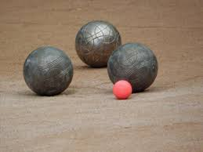
PRAVILA TEKMOVANJA ZA U18
1. PAR KLASIČNO: Igrišče 2
  Pravila so v skladu z mednarodnim tehničnim pravilnikom; MTP
  Igra se 8 obratov, brez časovne omejitve. V primeru izbitega balina se obrat izniči in se igra nov obrat
  V primeru ko igrajo mladinke ali igralci kategorije U14, je metanje balina do zadnje ženske črte.
1. POSAMEZNO KLASIČNO: Igrišče 3
  Pravila so v skladu z mednarodnim tehničnim pravilnikom; MTP
  Igra se 10 obratov, brez časovne omejitve. V primeru izbitega balina se obrat izniči in se igra nov obrat
  V primeru ko igrajo mladinke ali igralci kategorije U14, je metanje balina do zadnje ženske črte.

Slide 3
PRAVILA TEKMOVANJA ZA U18
3. BLIŽANJE in IZBIJANJE V KROG: Igrišča 2 in 3
  Pravila so v skladu z mednarodnim tehničnim pravilnikom; MTP
  Igramo 8 obratov, vsak igralec meče balina 4, četrti in peti obrat se ponovi (kdor bliža v četrtem, enako tudi v petem),
  Točkuje se vsaka približana krogla v krog in vsaka pravilno izbita krogla z eno točko. V primeru „biberona“, „rešte“ ali pravilno izbitega balina pa 2 točki.
  V primeru ko igrajo mladinke ali igralci kategorije U14, je metanje balina do zadnje ženske črte.

Slide 4
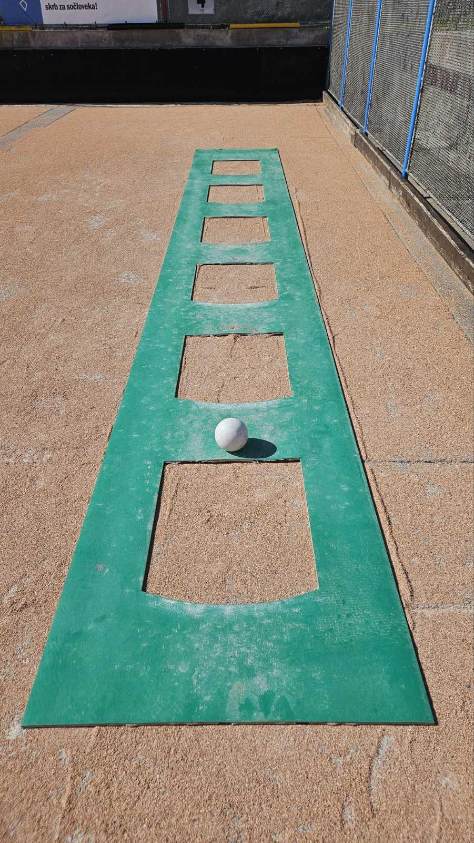
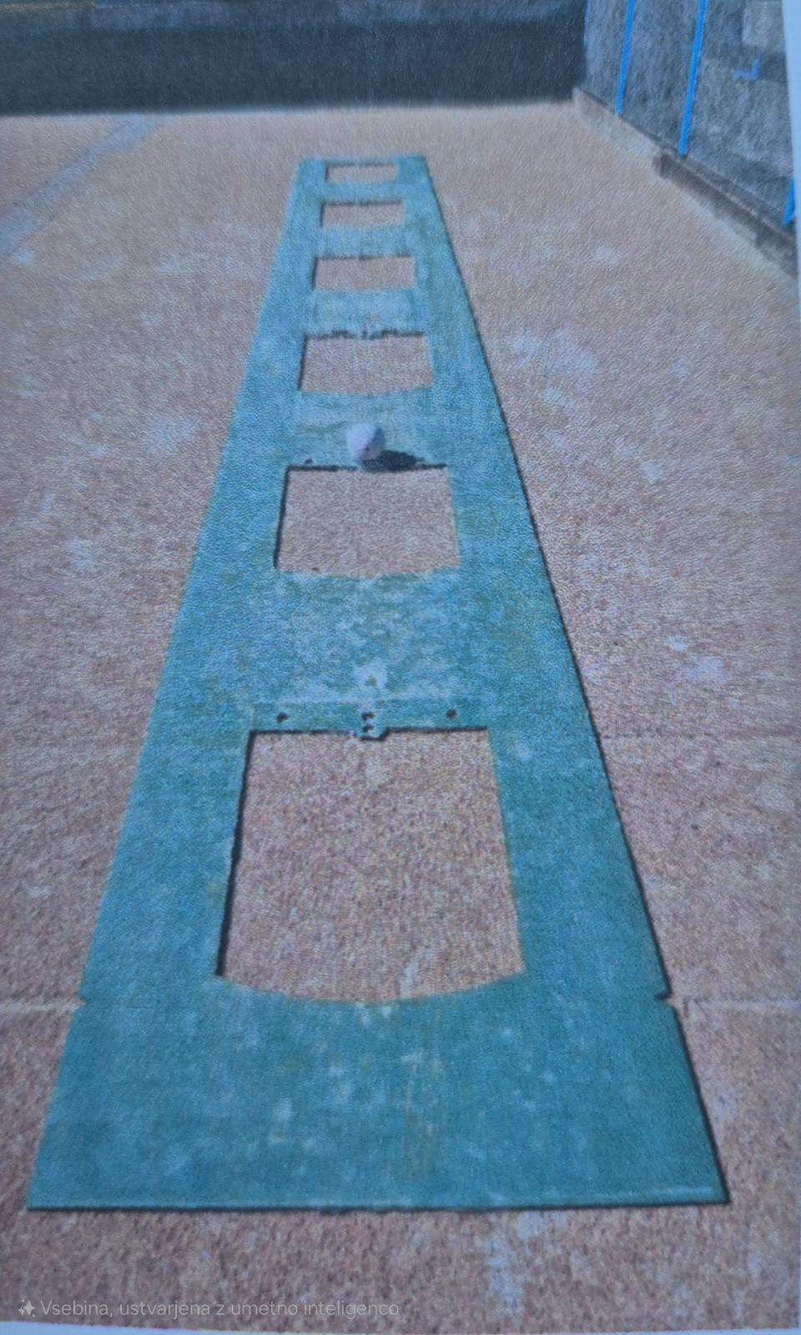
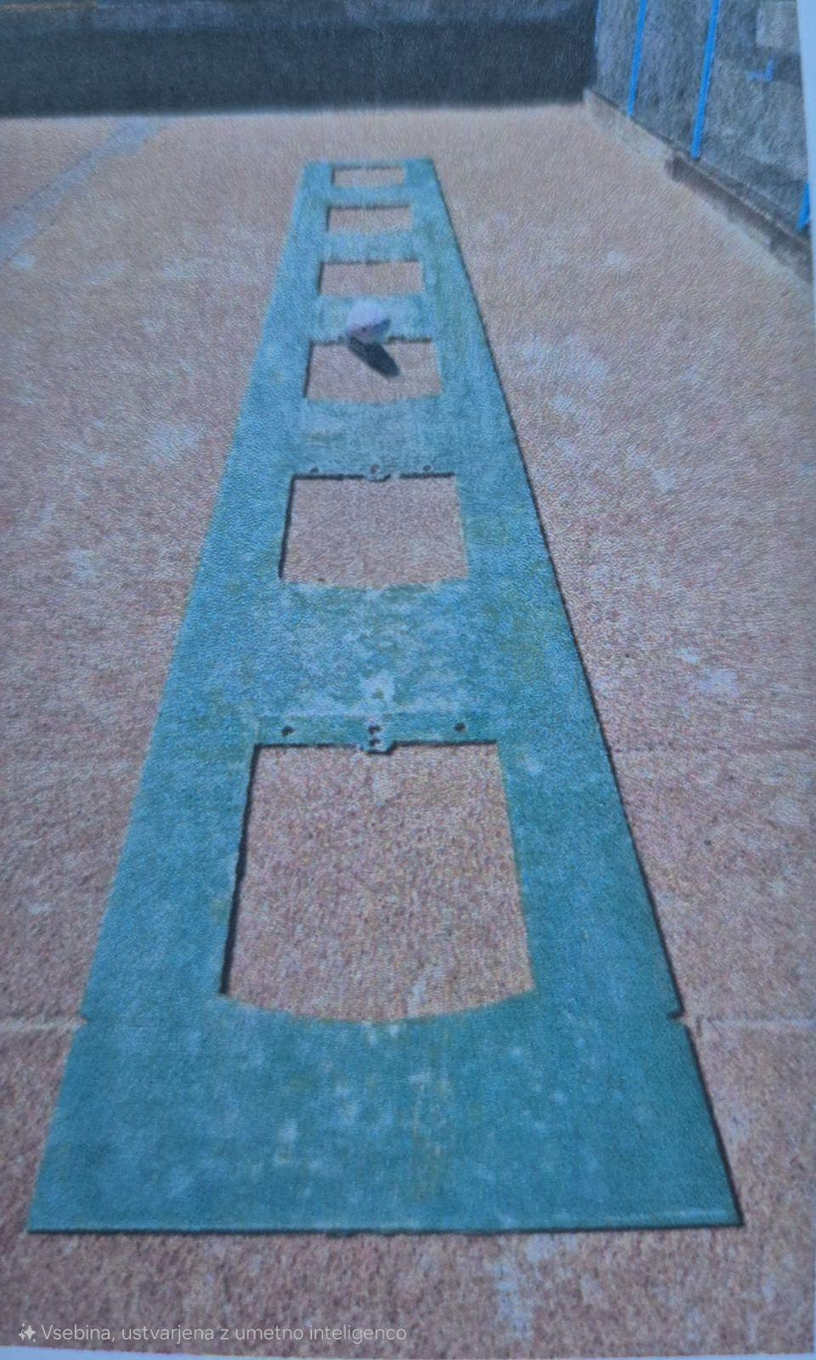
PRAVILA TEKMOVANJA ZA U18
5. HITROSTNO ZBIJANJE:
  Pravila so v skladu z mednarodnim tehničnim pravilnikom; MTP
  Trajanje zbijanja 5 minut
  Zbija se prve tri pozicije
  V primeru da zbija mladinka ali igralcec kategorije U14 si stojalo za krogle postavi v skladu z ženskimi pravili oziroma pravili U14, za črto zadnje ženske črte

Slide 5
PRAVILA TEKMOVANJA ZA U18
6. PRECIZNO ZBIJANJE:
  Pravila so v skladu z mednarodnim tehničnim pravilnikom; MTP
  Zbijajo se vse pozicije kot pri članskem preciznem zbijanju, razen ko je eden od tekmovalcev mladinka ali tekmovalec U14, v tem primeru oba zbijata žensko precizno zbijanje.
  Zbija se 11 različnih pozicij, možnih je 37 točk.

Slide 6
PRAVILA TEKMOVANJA ZA U18
7. ŠTAFETNO ZBIJANJE:
  Pravila so v skladu z mednarodnim tehničnim pravilnikom; MTP
  Trajanje zbijanja 5 minut
  Zbija se prva in tretja pozicija
  V primeru da zbija mladinke ali igralcec kategorije U14 si stojalo za krogle postavi v skladu z ženskimi pravili oziroma pravili U14, za črto zadnje ženske črte

Slide 7
PRAVILA TEKMOVANJA ZA U18
SISTEM IGRANJA:
  1. kolo: 27. 9. 2026
    Postojna – Pivka Oro Met
    Breza – Kolektor Idrija
    Krim – Hrast
  2. kolo: 08. 11. 2026
    Kolektor Idrija – Postojna
    Hrast – Pivka Oro Met
    Breza - Krim
  3. kolo: 10. 01. 2027
    Postojna – Hrast
    Kolektor Idrija – Krim
    Pivka Oro Met - Breza
  4. kolo: 24. 01. 2026
    Krim - Postojna
    Hrast - Breza
    Pivka Oro Met – Kolektor Idrija
  5. kolo: 06. 02. 2027
    Postojna – Breza
    Krim – Pivka Oro Met
    Hrast – Kolektor Idrija
  6. kolo: 21. 02. 2027
    Pivka Oro Met – Postojna
    Kolektor Idrija – Breza
    Hrast – Krim
  7. kolo: 14. 03. 2027
    Postojna – Kolektor Idrija
    Krim - Breza
    Pivka Oro Met – Hrast
  8. kolo: 4. 04. 2027
    Hrast - Postojna
    Krim – Kolektor Idrija
    Breza - Pivka Oro Met
  9. kolo: 18. 4. 2027
    Postojna – Krim
    Breza - Hrast
    Kolektor Idrija – Pivka Oro Met
  10. kolo: 9. 5. 2027
    Breza – Postojna
    Pivka Oro Met – Krim
    Kolektor Idrija –Hrast

Slide 8
PRAVILA TEKMOVANJA ZA U18
    Zaključni turnir - 23.5.2027 najboljših štirih ekip, domačin najboljše uvrščena ekipa rednega dela.

